Slide 1
الجلسة التدريبية الرابعة
مهارات الاستذكار والدافعية للتعلم

Slide 2

أهداف الجلسة التدريبية
استنتاج مفهوم الاستذكار.
تطبيق خصائص الاستذكار .
تطبيق العادات الجيدة للاستذكار.
تمثل عوائق الاستذكار.
استكشاف الدوافع الحقيقة لحب التعلم.

Slide 3

فكر
حين تلتحق بأي مؤسسة تعليمية فإنك أمام أحد خيارين
تذويت المعرفة
الحصول على الشهادة

Slide 4
عصف ذهني

Slide 5





مهارات الاستذكار
الدافعية للتعلم
عوائق الاستذكار الفعال
خصائص الاستذكار الفعال
العادات الجيدة للاستذكار من خلال خصائصه
مفهوم مهارة الاستذكار

Slide 6

مفهوم مهارة الاستذكار
هي الطرق الخاصة التي يتبعها الطالب في استيعاب المواد التي درسها أو التي سوف يقوم بدراستها .

Slide 7

خصائص الاستذكار الفعال
يكون الاستذكار فاعلاً عندما
تكون في حالة فيزيائية مؤهلة للتعلم
تستخدم ترميز المعلومات ومعالجتها
تعتقد في إمكانية التعلم
تستخدم كل إمكاناتك العقلية
تحب وتتمتع بما تتعلم
تستخدم استراتيجيات التعلم الفعال
تكون البيئة مناسبة للتعلم
تتعلم مع الآخرين بفاعلية

Slide 8

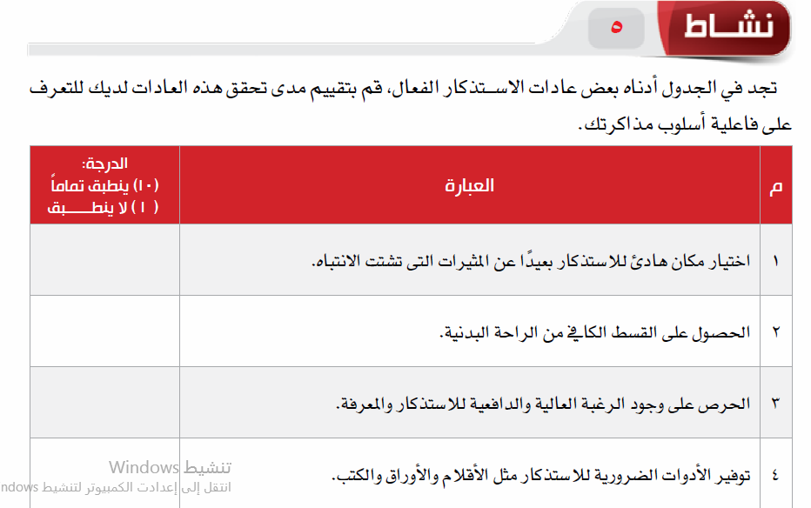
نشاط (5) ص 92

Slide 9
عادات الاستذكار الجيد
الحالة الفيزيائية
إمكانية التعلم
حب التعلم
البيئة المناسبة
ترميز المعلومات
استراتيجيات التعلم
الامكانات العقلية
التعلم مع الآخرين
عادات الاستذكار الجيد

Slide 10
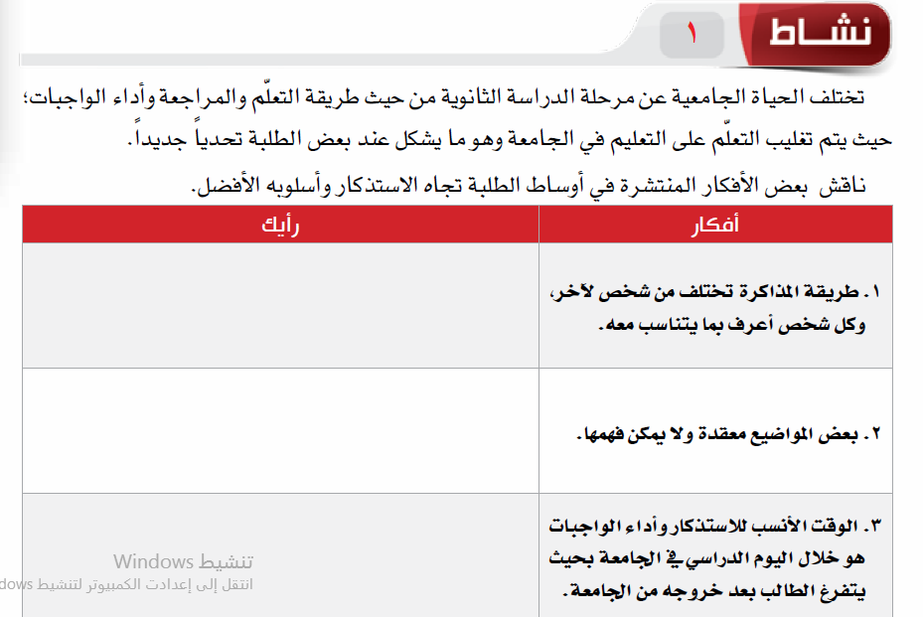
نشاط (1) ص 89

Slide 11
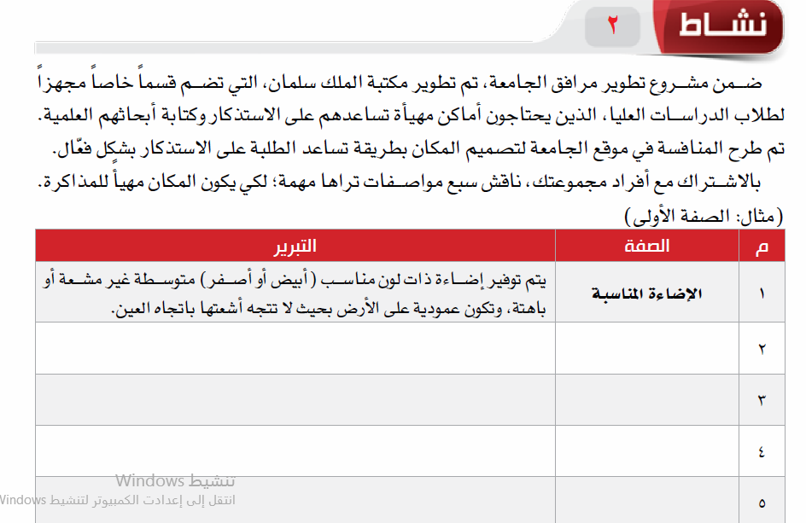
نشاط (2) ص 90

Slide 12
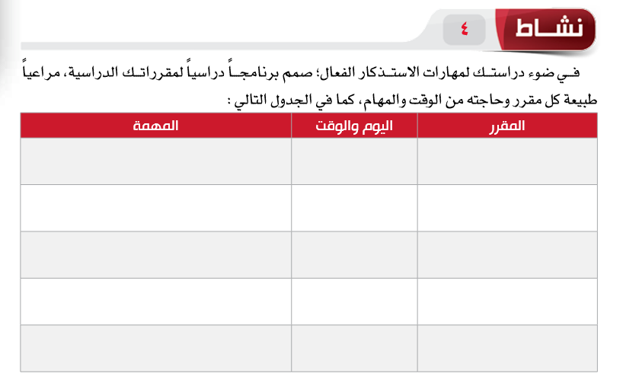
نشاط (4) ص 91

Slide 13
عوائق الاستذكار
عدم معرفة من أين ومتى ستبدأ
الشعور بقصر الوقت
المادة صعبة وغير ممتعة
عدم المقدرة على تثبيت ما تمت قراءته
الشك في فهم المادة
النسيان
المذاكرة في السرير
حشو المعلومات في الذهن

Slide 14

مفهوم الدافعية للتعلم
مجموعة الظروف الداخلية والخارجية التي تحرك الفرد من أجل تحقيق حاجاته بغية الوصول إلى هدف معين.

Slide 15
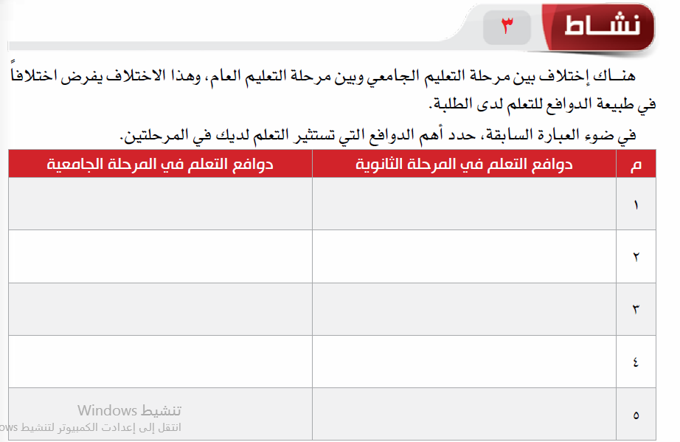
نشاط (3 ) ص 91

Slide 16





أهمية الدافعية في الاستذكار
استثارة سلوك المتعلم
التأثير في توقعات الطلبة
توجيه المتعلم نحو المعلومات المهمة
التحصيل المرتفع
التعزيز

